Slide 1
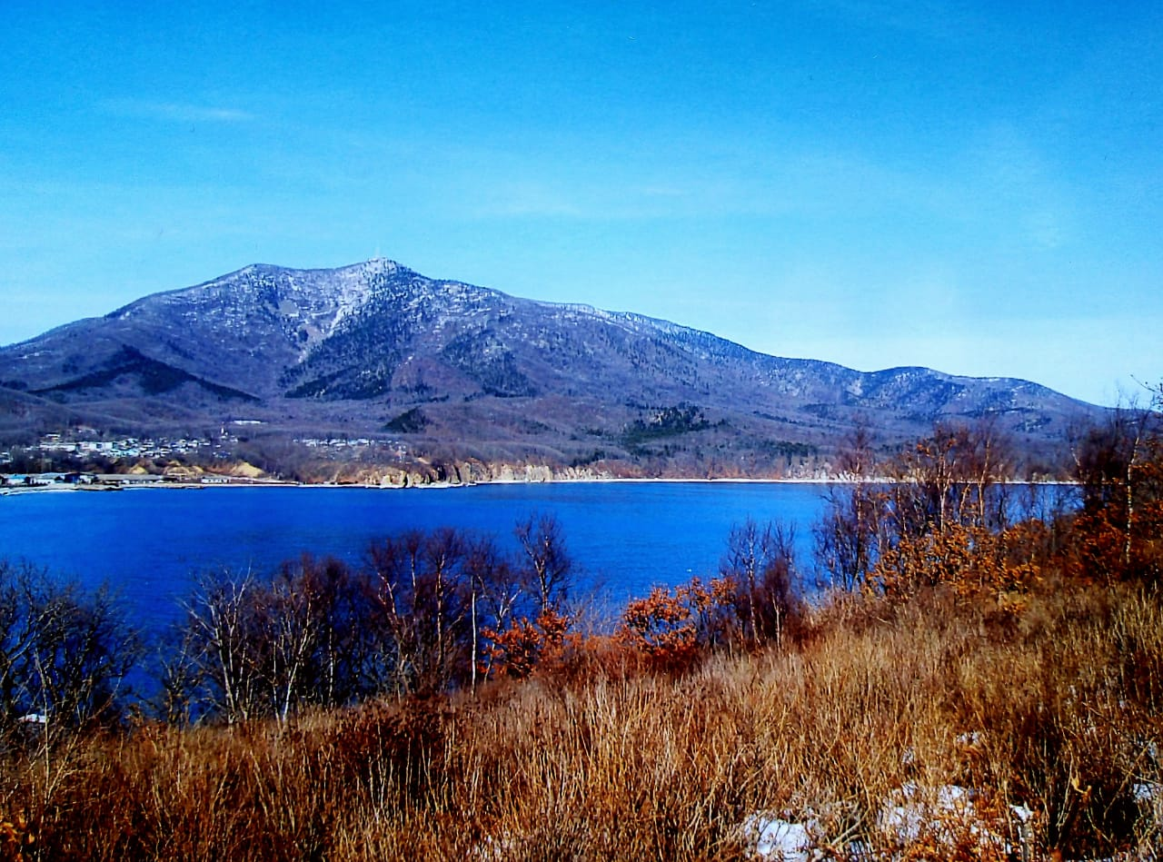
Валентин
Моя малая Родина

Slide 2
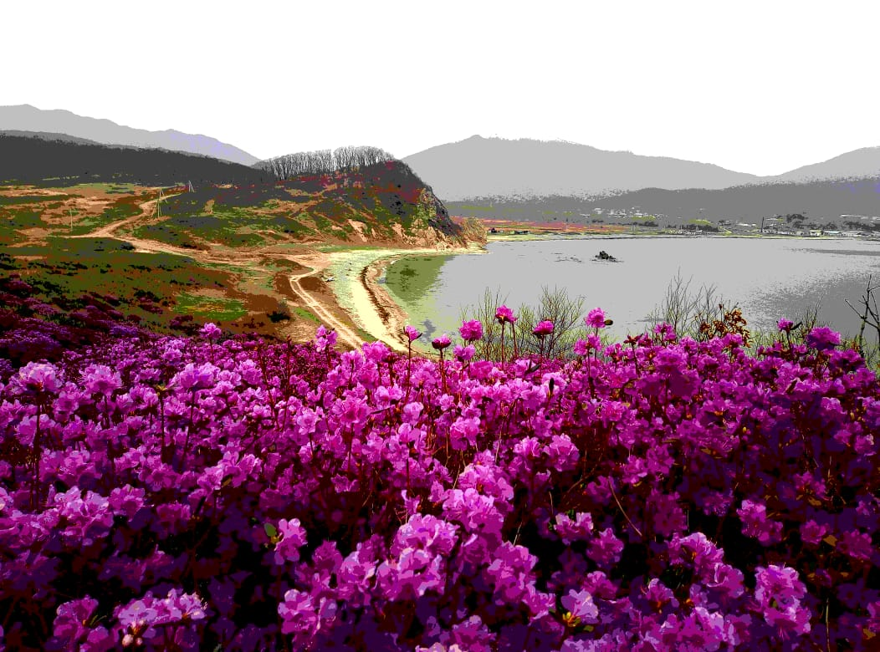
… Была у нас своя тайная гордость за то, что своими руками проложили мы дорогу сюда, раздвинули страшные эти леса, подняли горькую эту землю, несчетно побили лютого зверя и сохранили совесть и пламя сердца.
А. Фадеев

Slide 3
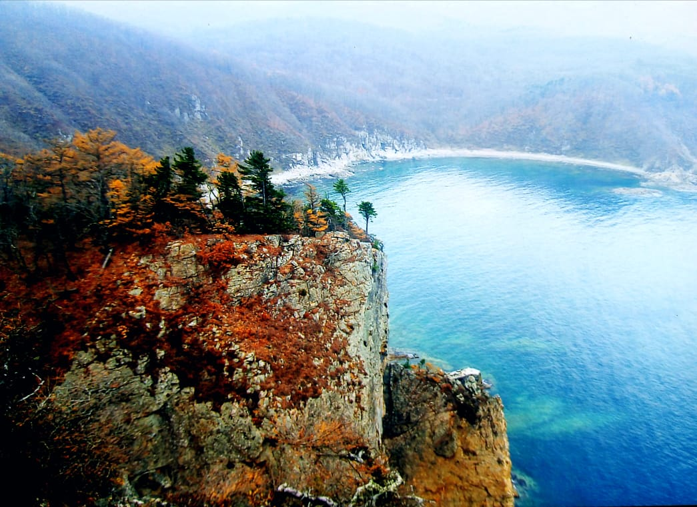
Небольшое селение расположилось на берегу одной из бухт Японского моря. Это наше славное село Валентин.

Slide 4
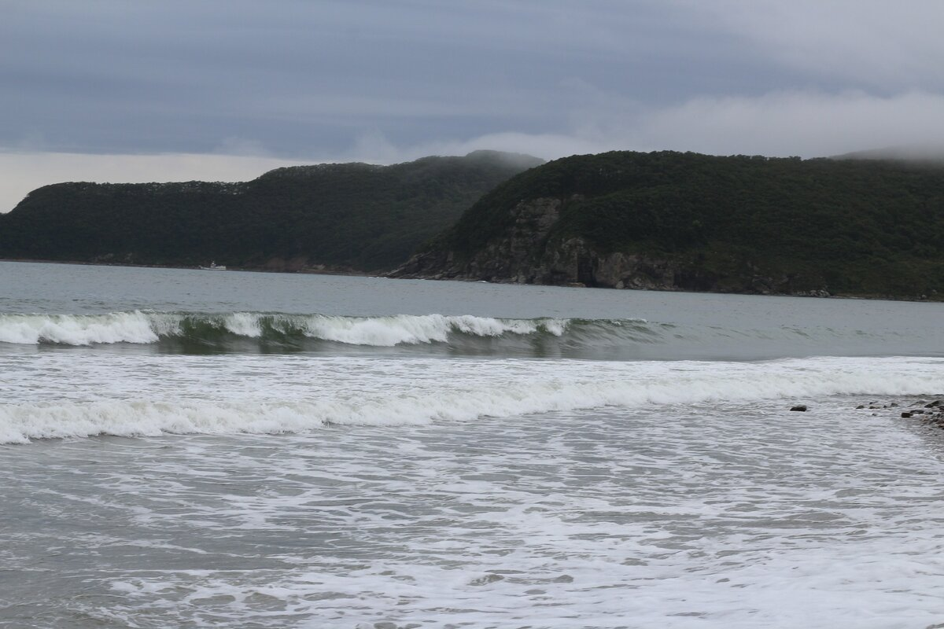
История села Валентин начинается в далеком 1870 году, когда «…иностранный клипер под английским флагом бросил якорь в незнакомой и необозначенной на карте бухте». Так впервые была открыта бухта Валентин. Существует две версии выбора именно такого названия: первая – открытие совпало с праздником Святого Валентина, поэтому бухту назвали в честь праздника; вторая – по имени капитана, впервые её обнаружившего.

Slide 5
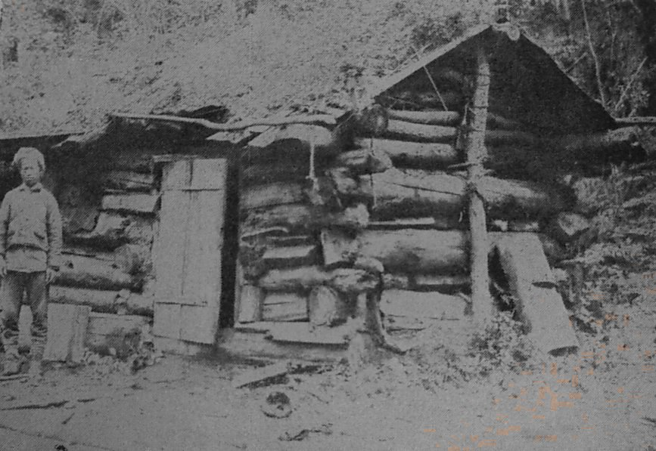
До 1907 года в долине, в 2-х километрах от берега моря стояли 2-3 китайские фанзы, обитатели этих фанз в основном занимались промыслом пушного зверя, сбором женьшеня, отловом диких пятнистых оленей, ради лечебных пантов. Весь добытый товар нелегально переправлялся в Маньчжурию и Китай для продажи.

Slide 6
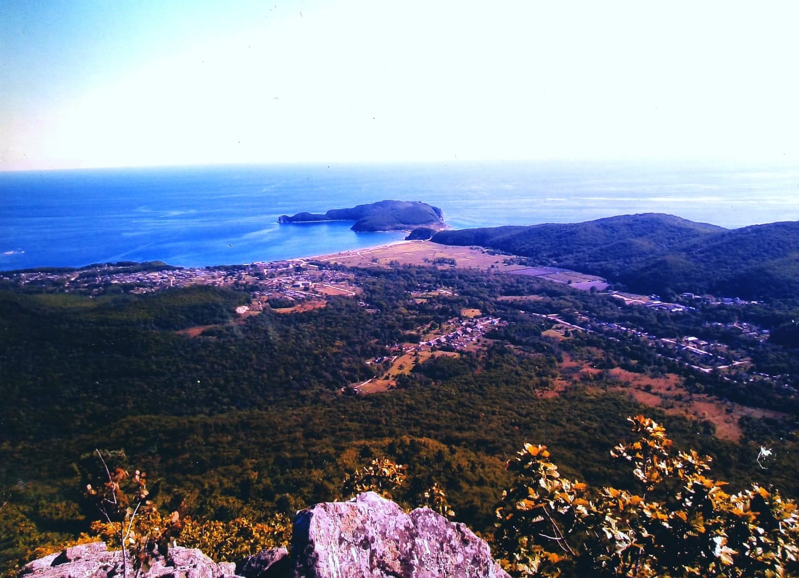
В 1907 году в эту местность стали прибывать первые переселенцы с Украины. Они стали строить дома в 2-х километрах от берега моря.
До 1910 года население поселка составляло 10-12 дворов. Так была организована деревушка – Валентиновка. Которая сохранилась до нашего времени.

Slide 7
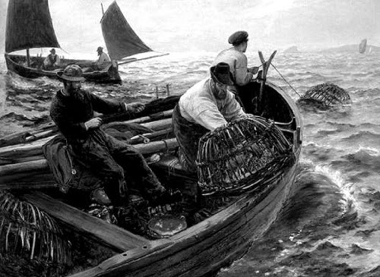
В 1915 году русский промышленник Соколов покупает у японцев парусные суда - шаланды. И у них же берет оборудование для завода консервов. За это он должен часть готовых консервов отправлять в Японию.
И после этого началось строительств завода. Он и стал добывать и перерабатывать крабов.

Slide 8
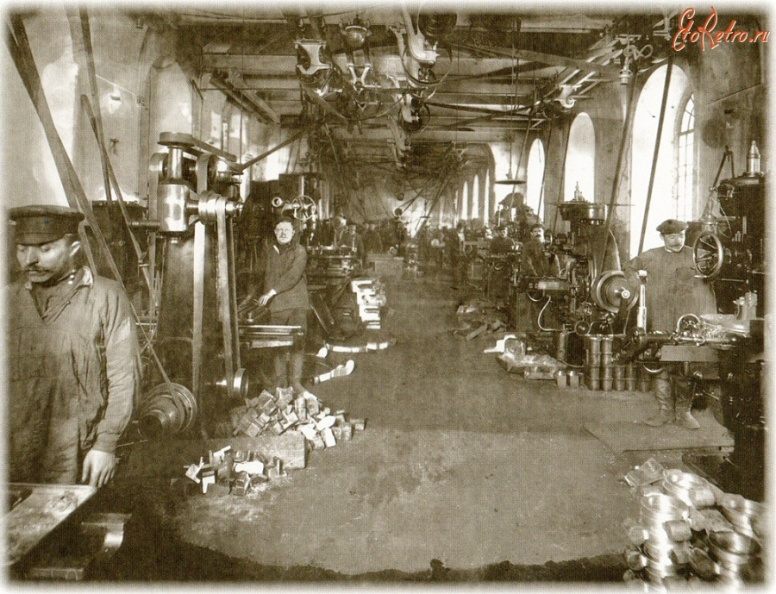
Все было бы отлично, но случилась Гражданская война и интервенция. Завод захватили партизаны, вместе с поселком. Промышленник скрылся за границей. А завод перестал работать, так как партизаны увезли закаточный станок и с помощью его в поселке Тетюхе стали изготавливать гранаты. Какое время такая и продукция.

Slide 9
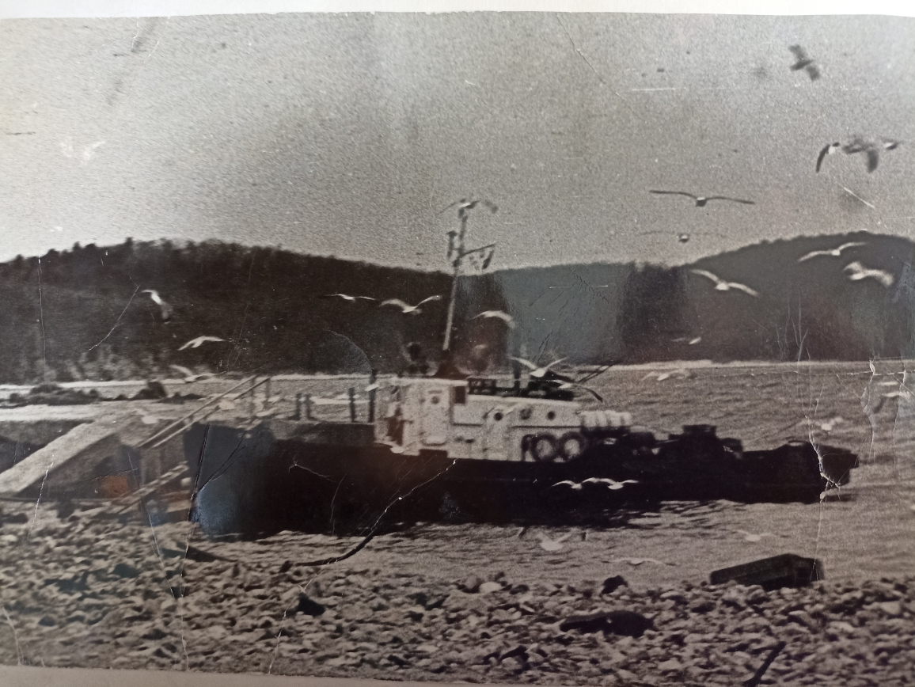
В1927 году завод был снова отстроен. Производство расширили, стали солить рыбу. Появился самоходный флот. А завод стал выпускать Иваси в масле. До 1936 года на заводе появляется импортное оборудование. Все идет отлично, но в 1942 году завод был сожжен.
Но в 1948 году завод вновь отстроен. И вновь заработал на благо страны добывающий флот и консервный завод.

Slide 10
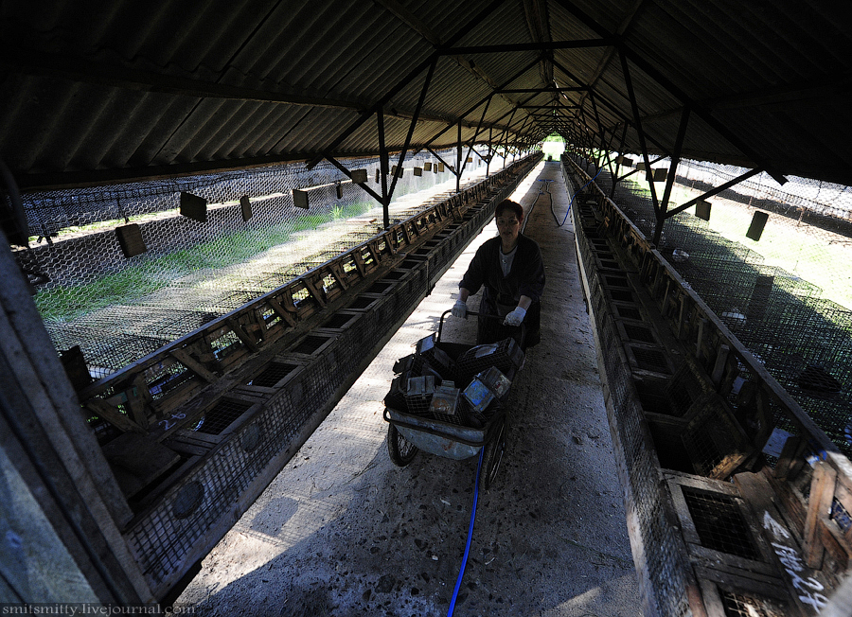
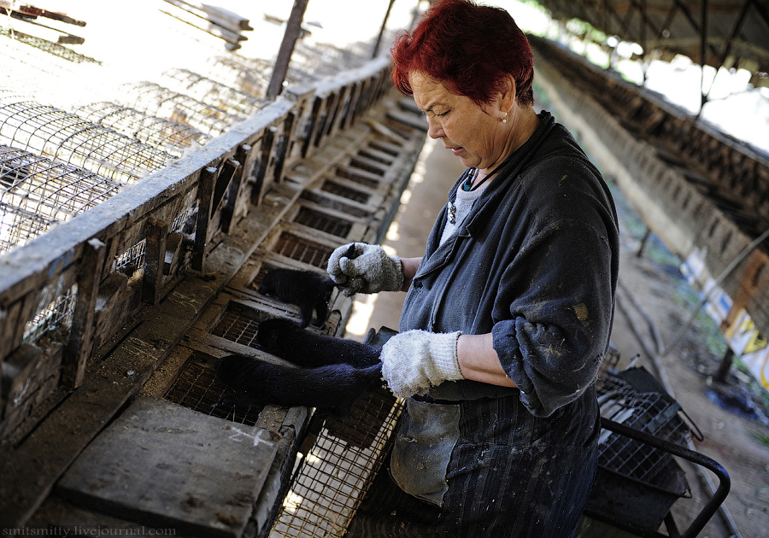
В 1962 году в Валентине организован зверосовхоз.
В нем разводили песца и норку. Но эта продукция шла на экспорт.

Slide 11
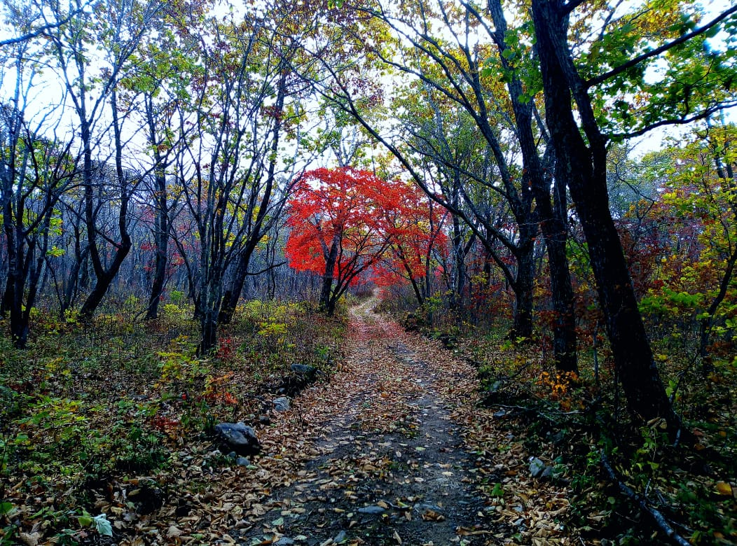
А сейчас все не так радужно. Население уменьшается. С 1500 человек уехала треть, нет уже в таком объеме социальной инфраструктуры.

Slide 12
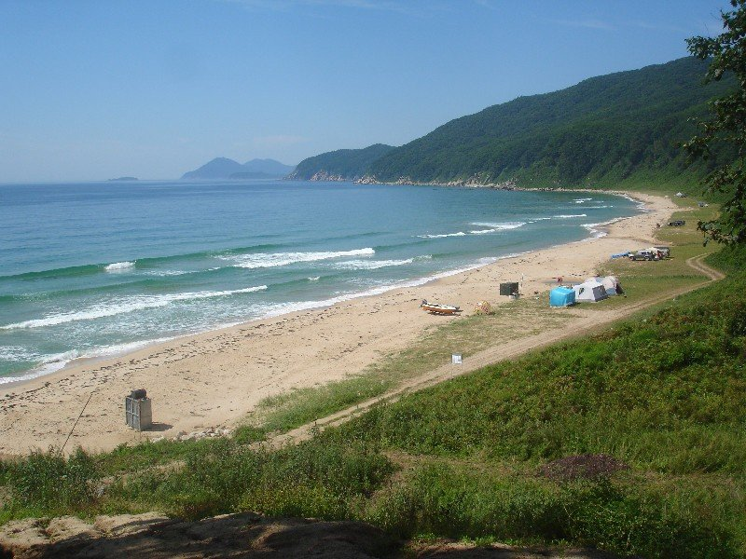
Но сегодня Валентин известен морским побережьем, прекрасно подходящим для семейного летнего отдыха. Считается, что здесь находятся одни из немногих оставшихся чистейших песочных пляжей на юго-востоке Приморья. А то, что вода прохладней, чем в других районах, на фоне прекрасных пейзажей и морского бриза – мелочи.

Slide 13
Достопримечательности нашего села

Slide 14
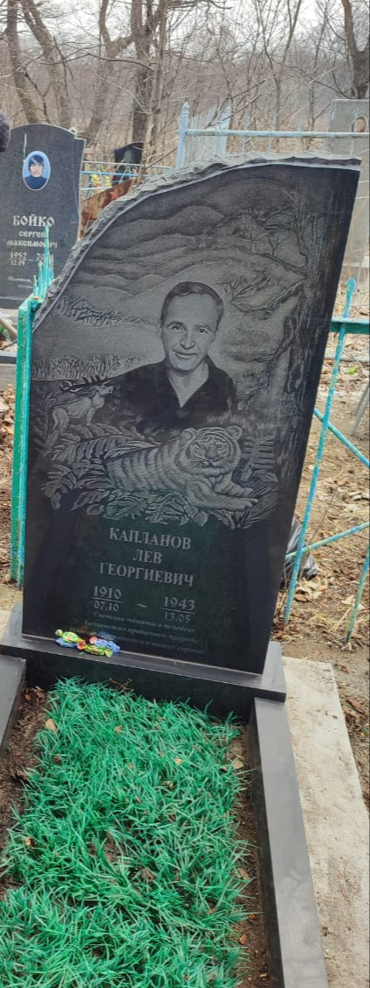
В нашем селе находится могила знаменитого советского зоолога Льва Георгиевича Капланова. Он был одним из первых исследователей амурского тигра. В мае 1943 года убит браконьерами.

Slide 15
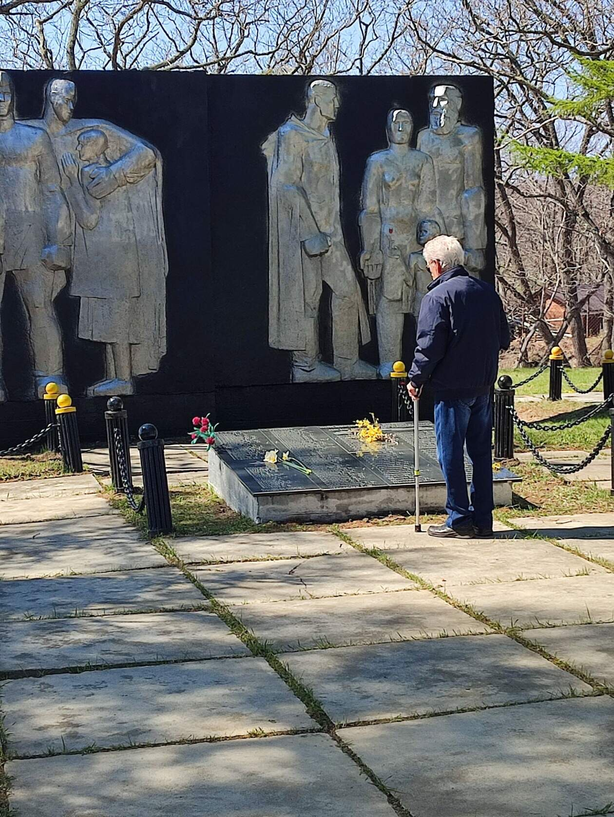
В центре села расположен памятник. Открыт он 9 мая 1985 года в честь 40-летия победы советского народа в войне 1941-1945 года. Посвящен павшим односельчанам.

Slide 16
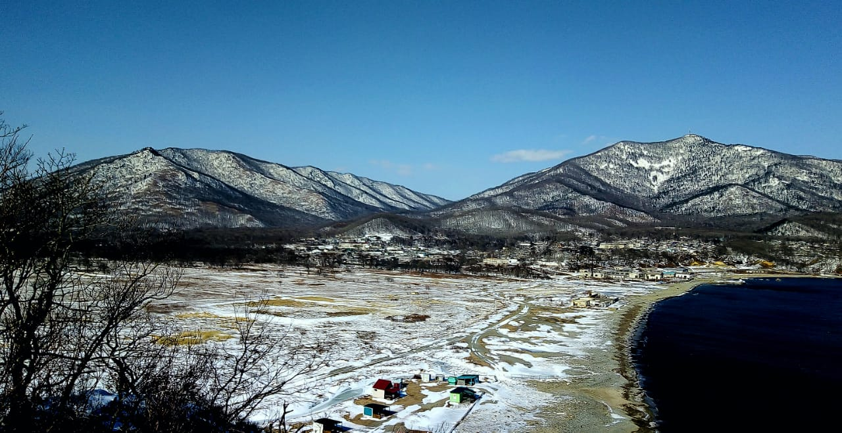
Много десятилетий со дня своего основания Валентин отстраивался, расширялся и теперь это уже не маленькое селение, а аккуратное и красивое прибрежное село, в котором проживает славный и трудолюбивый народ.

Slide 17
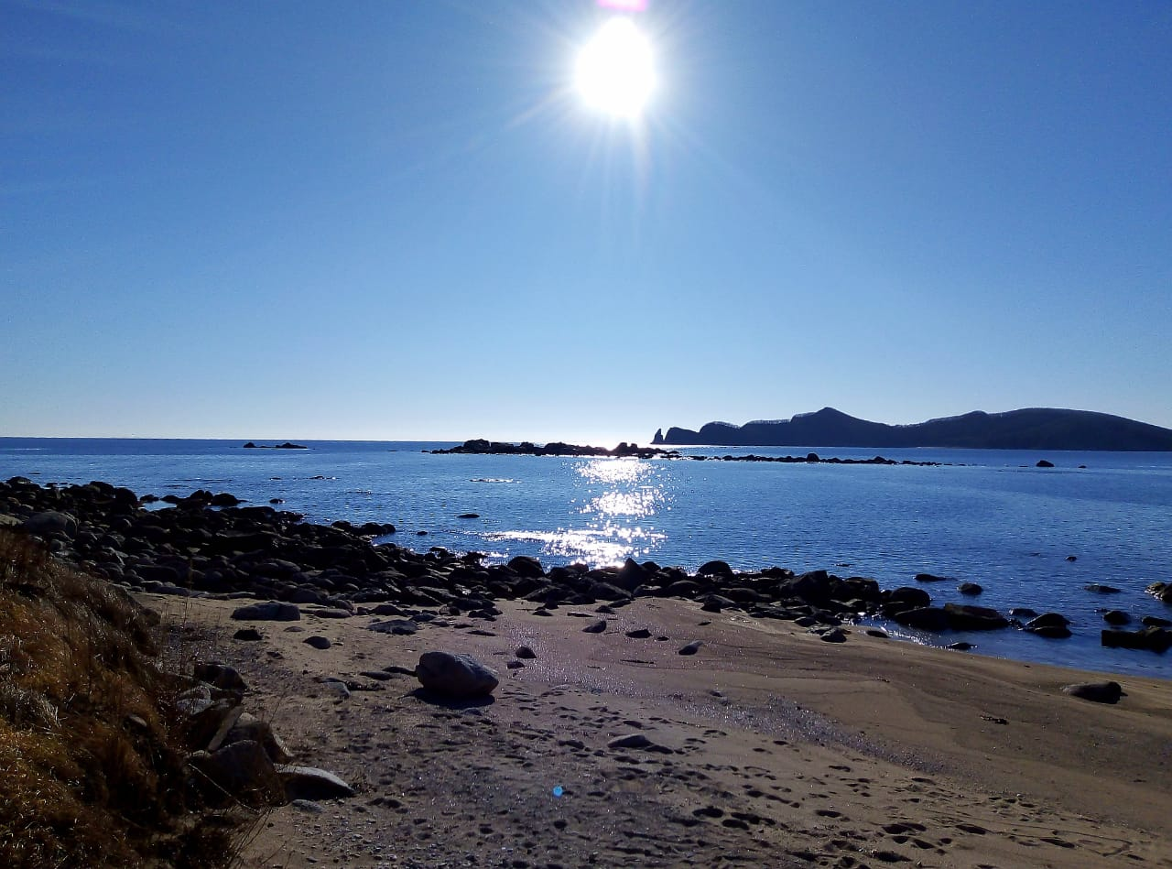
12 августа с.Валентин отметит свой очередной день рождения! Хотя этот день и не отмечен в официальном государственном календаре, он является знаковым для истории нашего района. День рождения родного села – праздник каждого его жителя!

